Slide 1
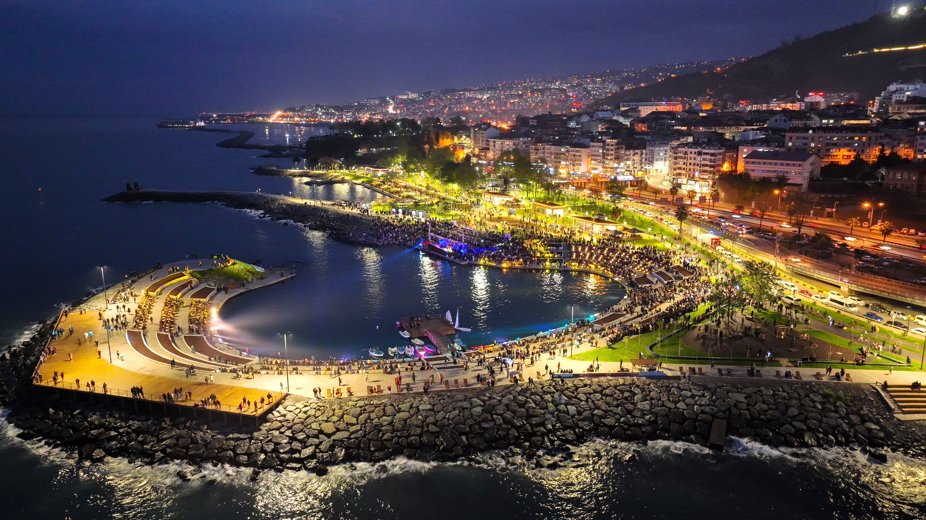
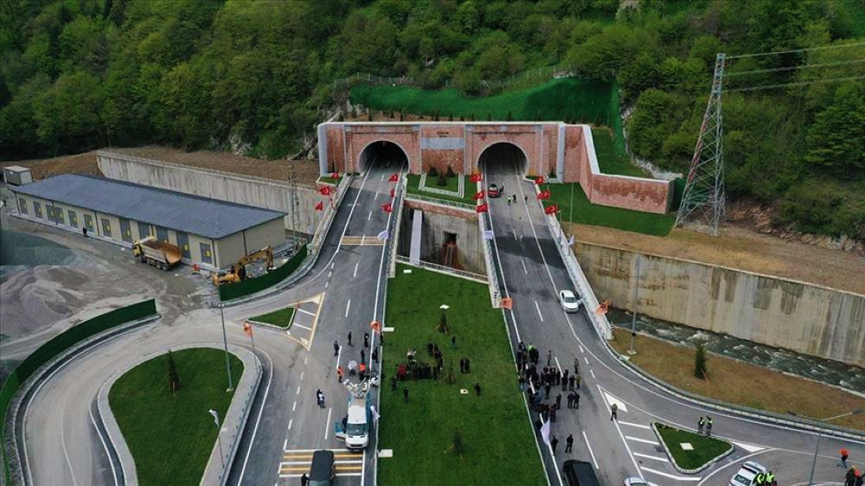
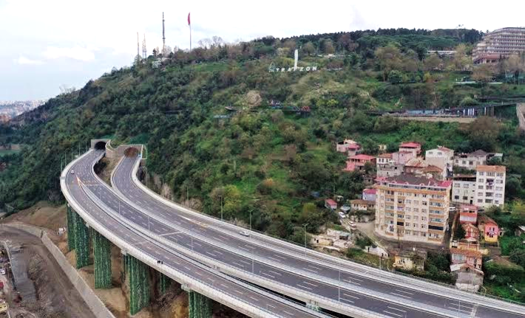
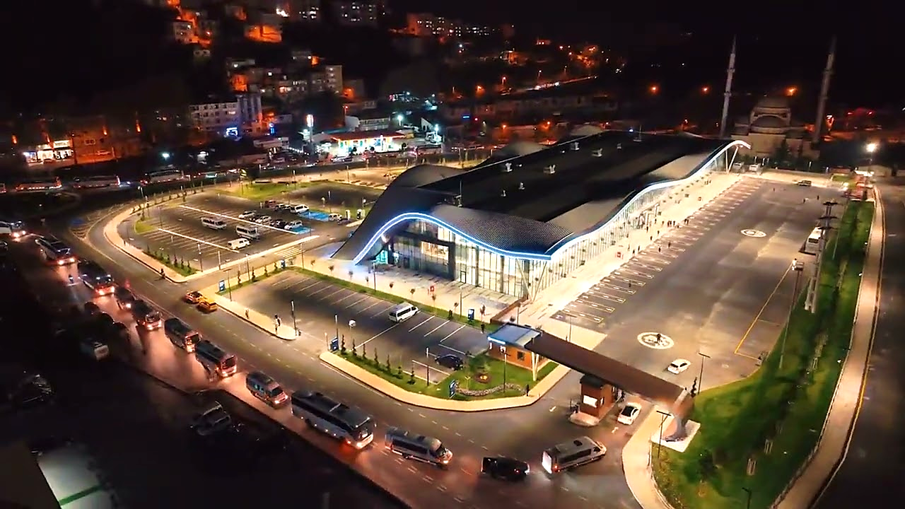
TRABZON
2023 Kamu Yatırımları
Trabzon İl Planlama ve Koordinasyon Müdürlüğü

Slide 2

TRABZON
2023
Değerlendirme Raporu
Trabzon İl Planlama ve Koordinasyon Müdürlüğü

Slide 3
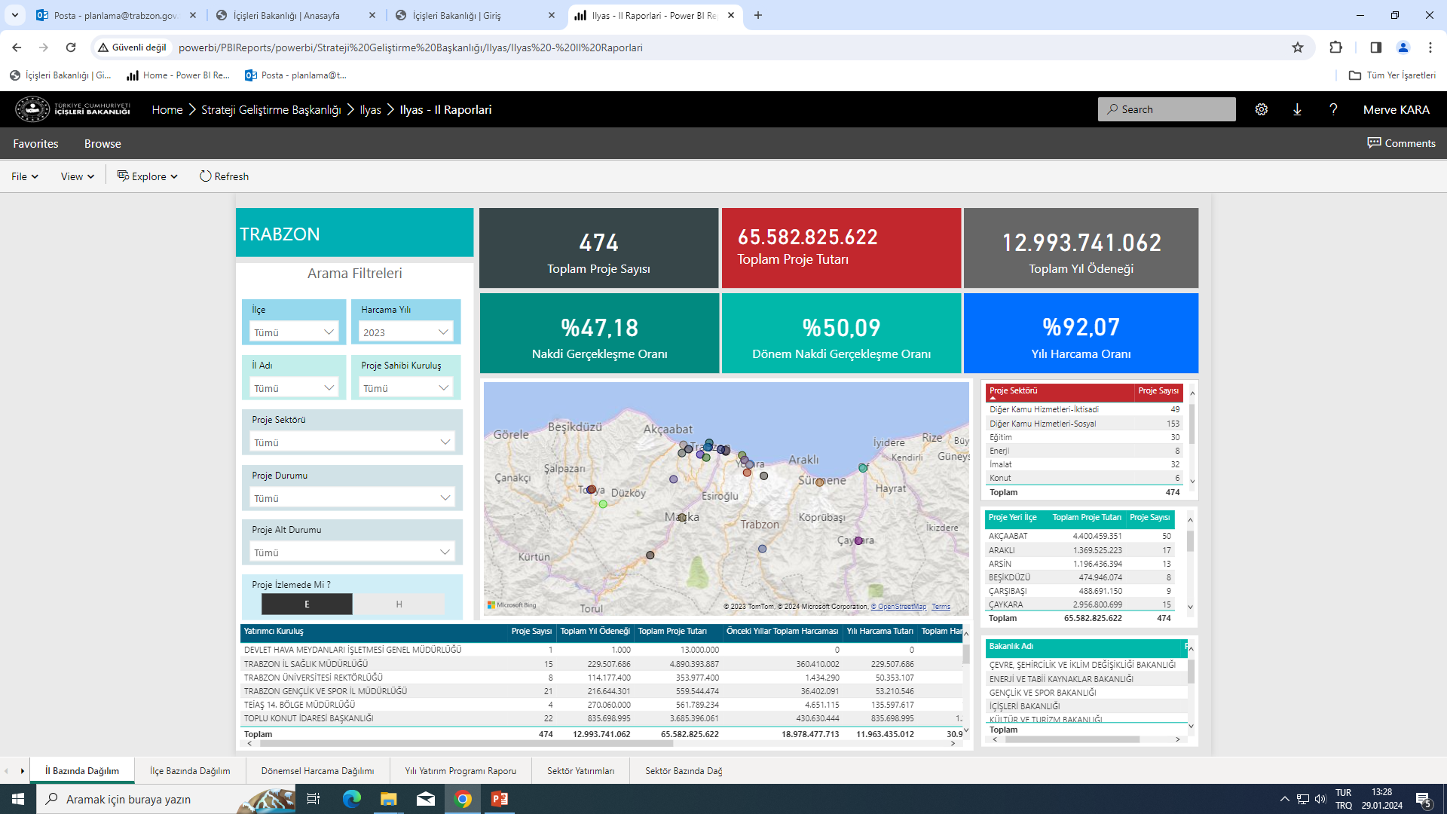
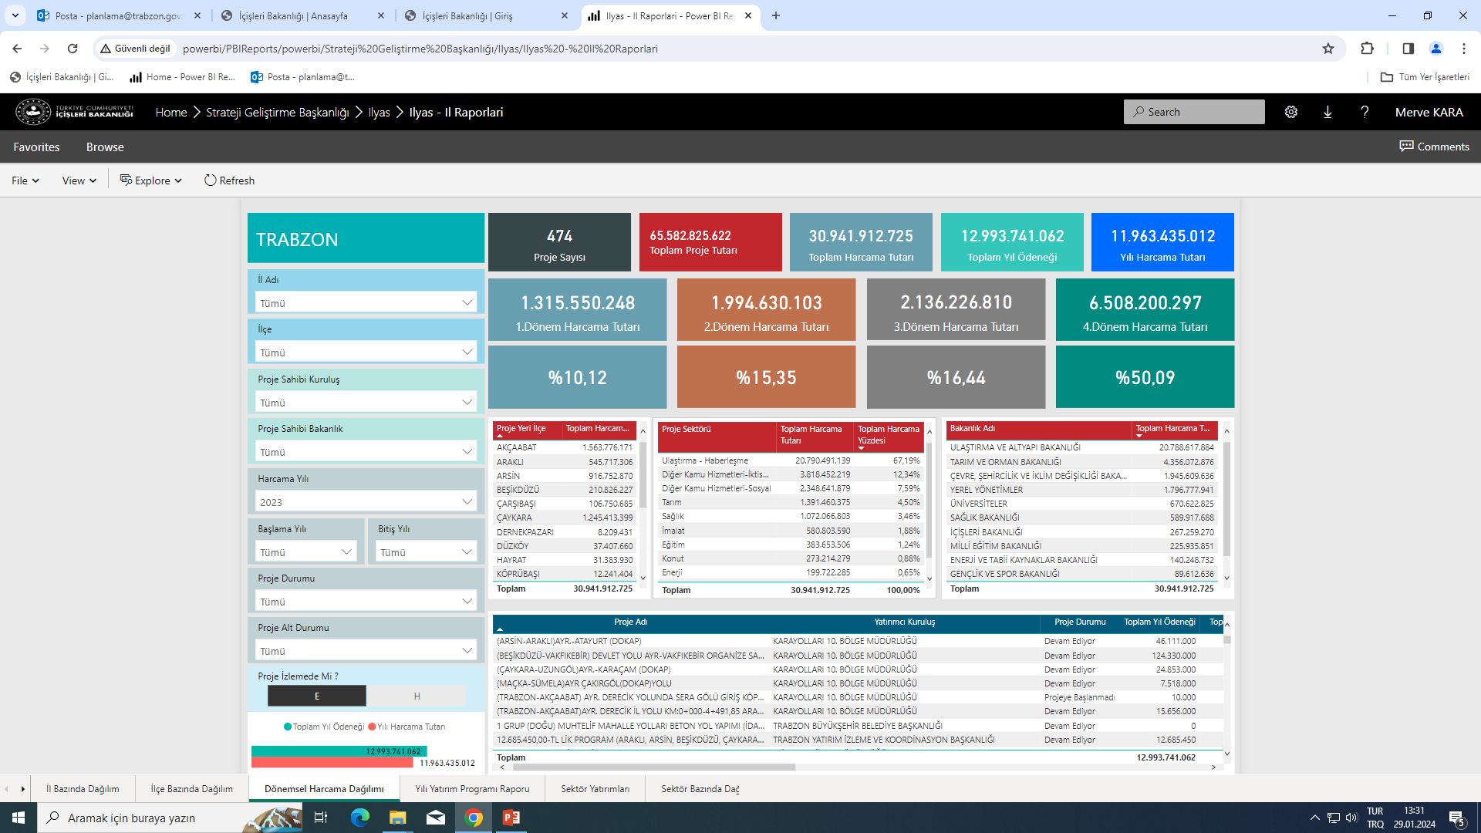
KAMU YATIRIMLARININ GENEL GÖRÜNÜMÜ
13 Milyar TL ödenek tahsis edildi..
11.7 Milyar TL harcanarak %60 fiziki gerçekleşme sağlandı.
65.5 Milyar TL projelerin toplam bedeli..

Slide 4

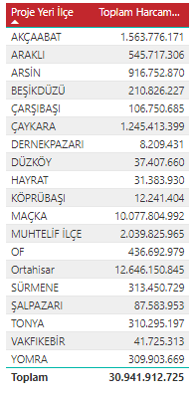
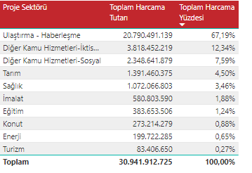
DÖNEMSEL HARCAMA DAĞILIMI

Slide 5
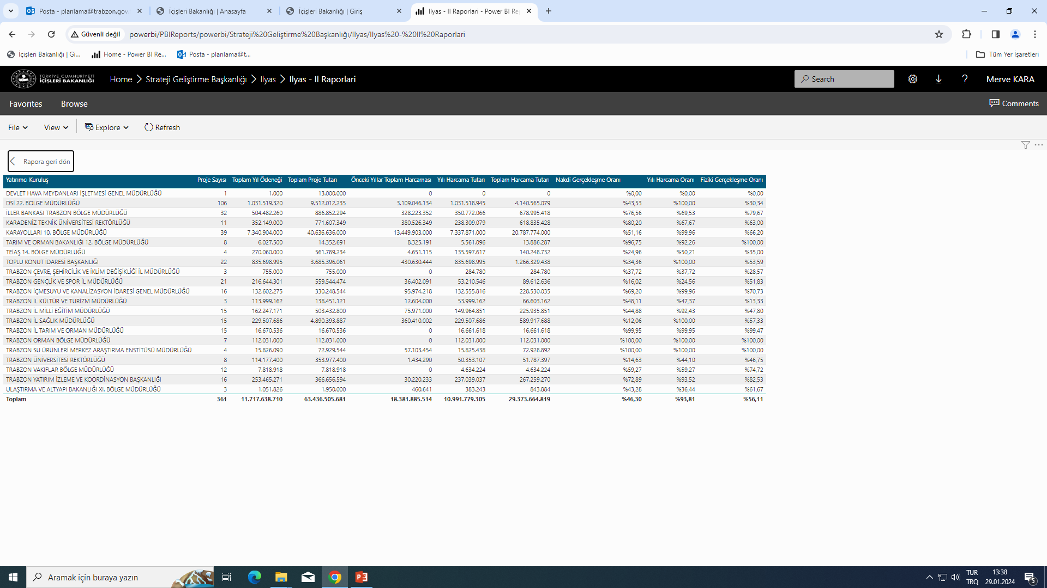
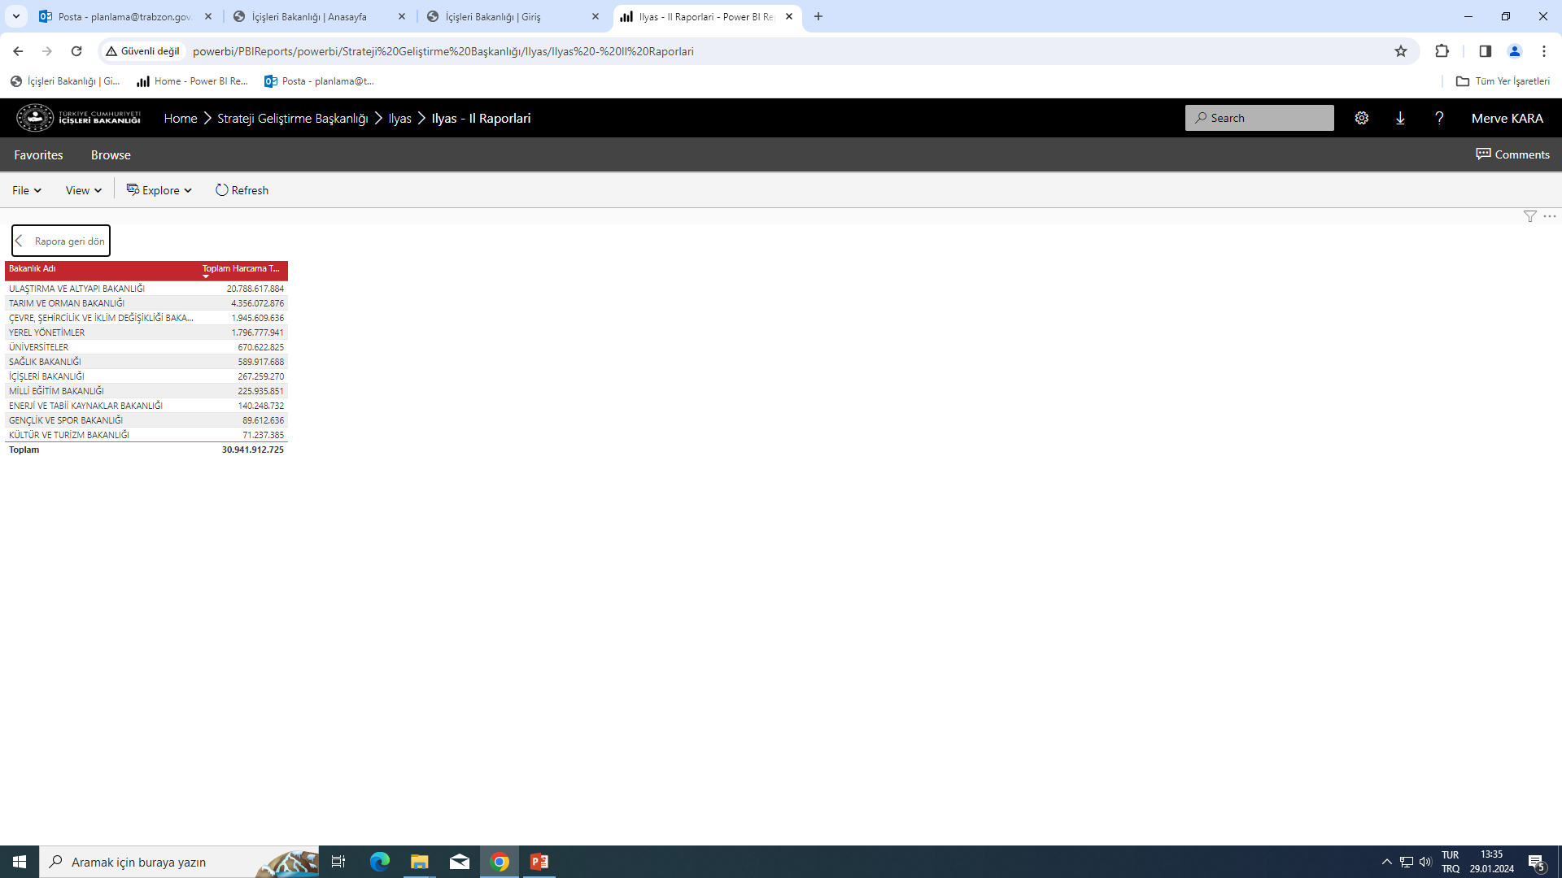
YATIRIMCI KURUMLARA GÖRE
KAMU YATIRIMLARI
361 PROJE
63.4
MİLYAR TL

Slide 6
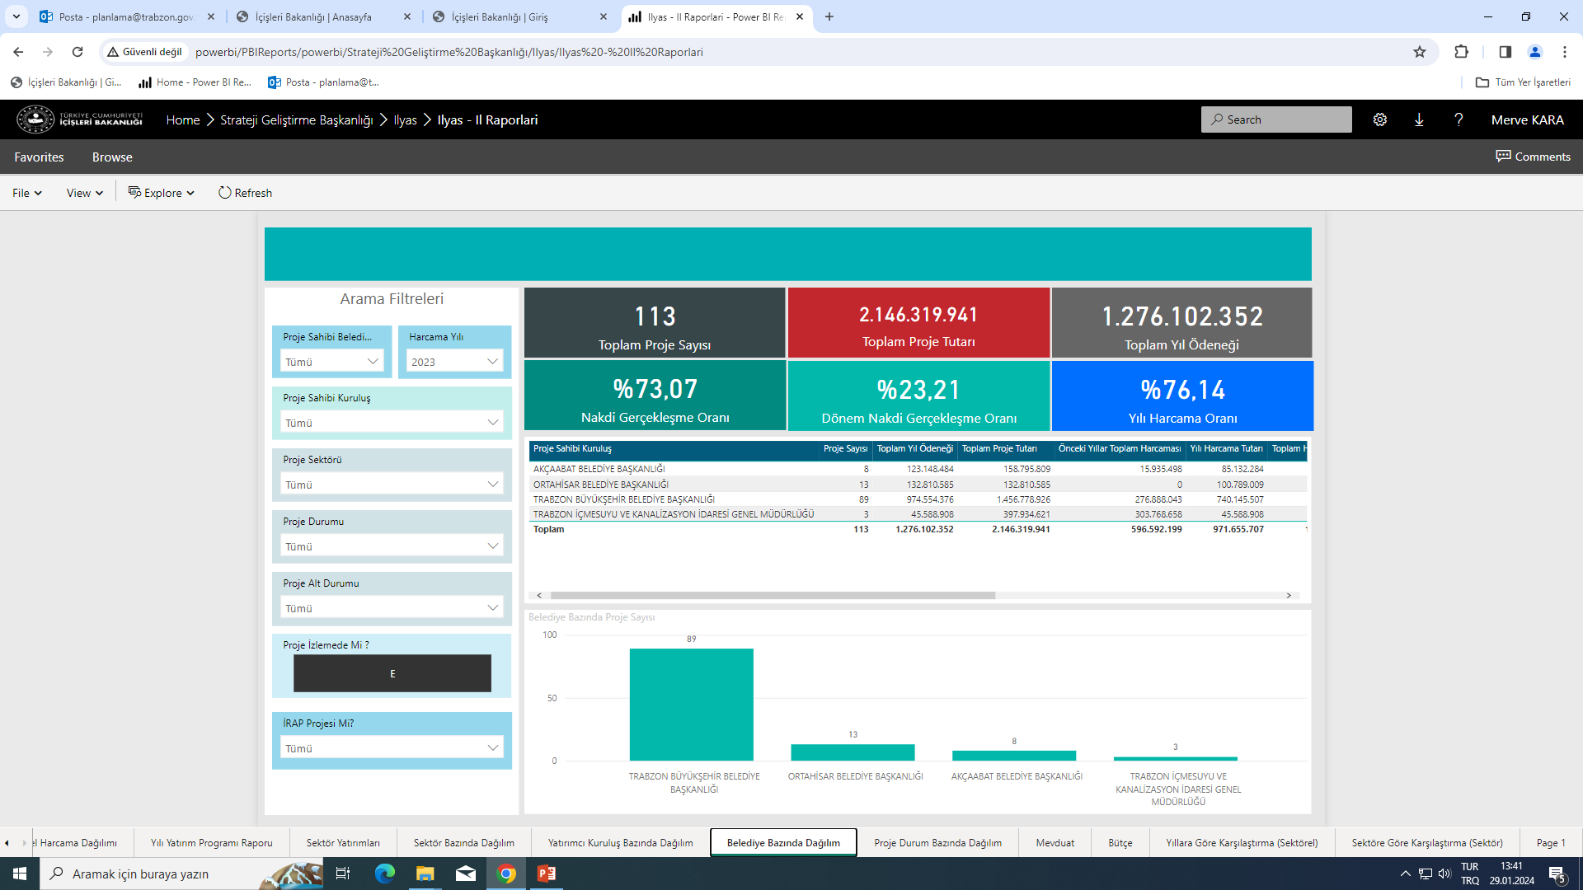
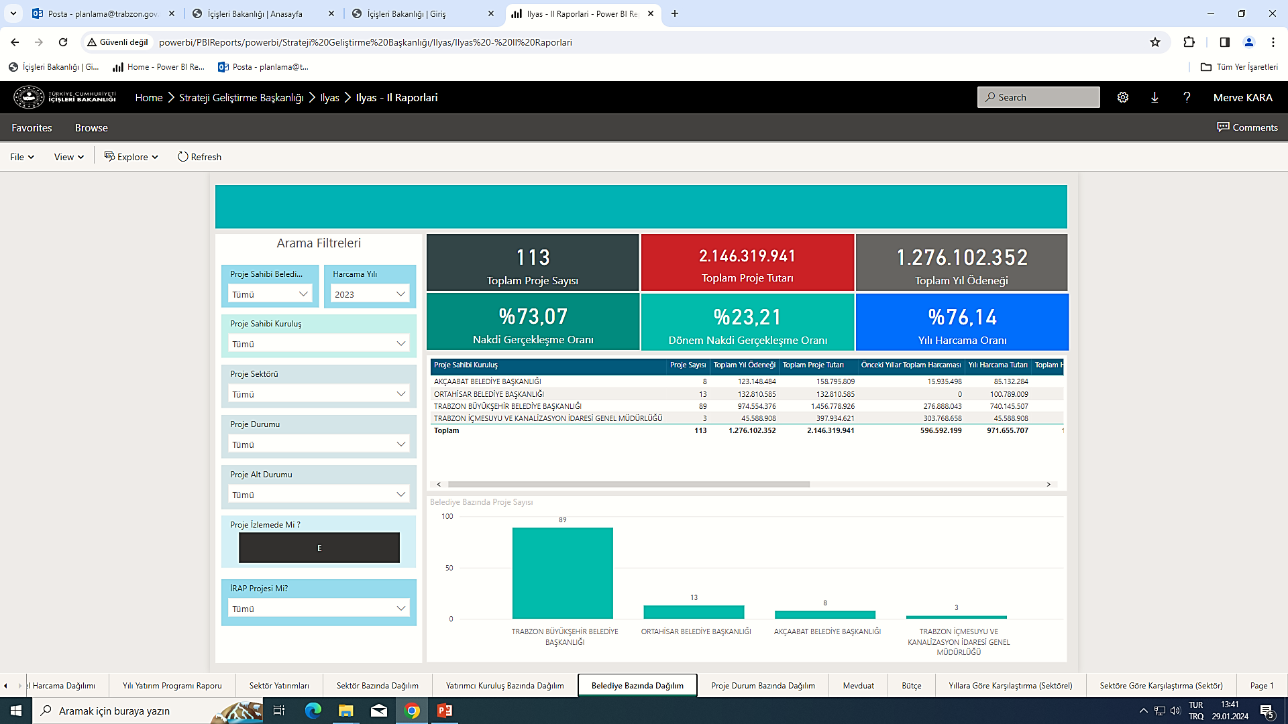
BELEDİYELER BAZINDA KAMU YATIRIMLARI
BELEDİYE BAZINDA PROJE SAYILARI

Slide 7
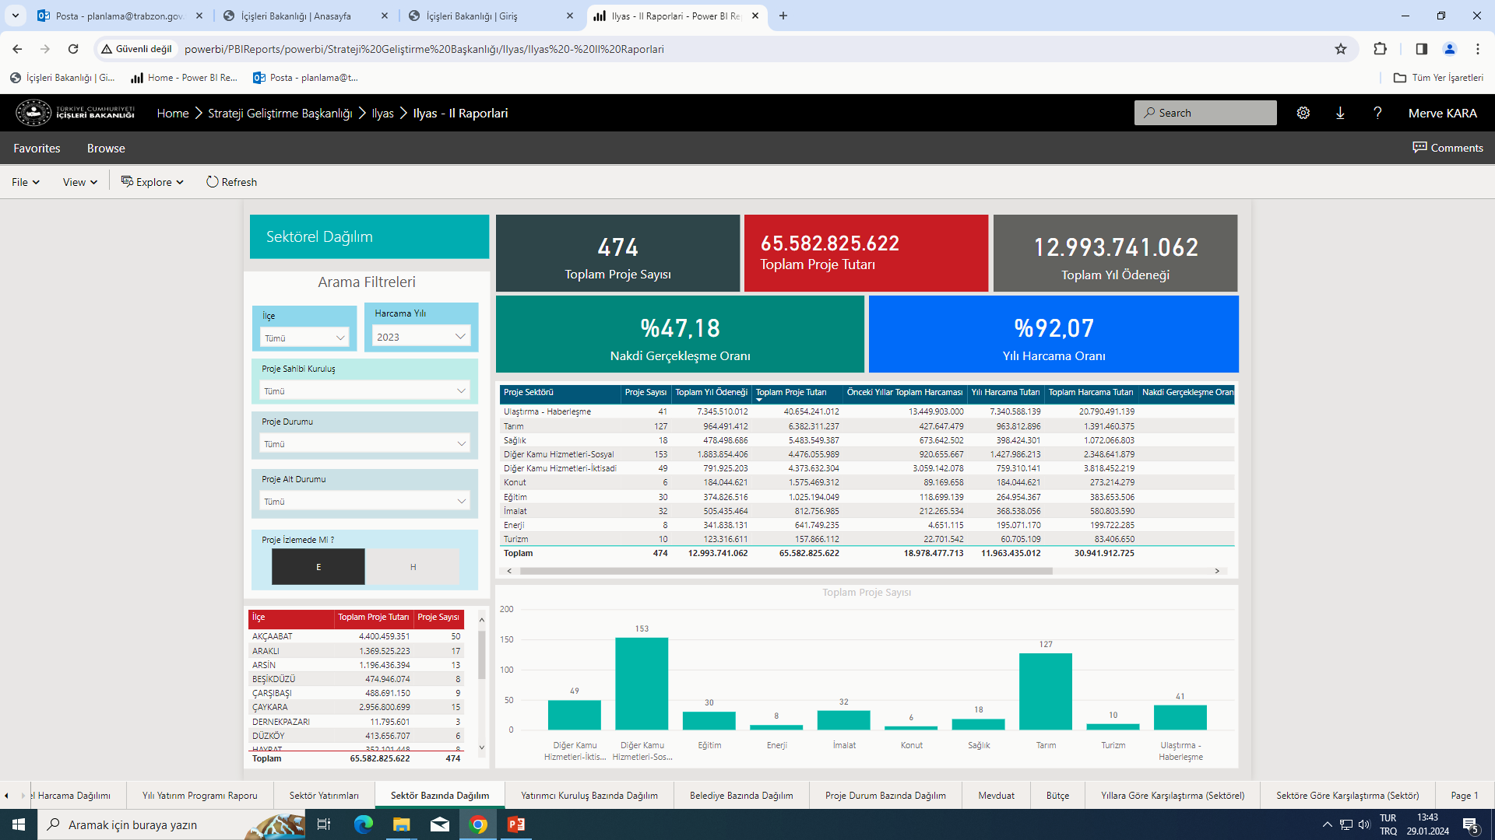
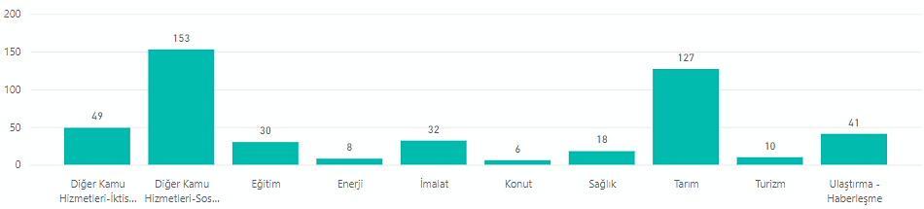
SEKTÖR BAZINDA KAMU YATIRIMLARI
TOPLAM PROJE SAYISI

Slide 8
AÇILIŞI YAPILAN KAMU YATIRIMLARI
111 PROJE
26 MİLYAR TL
ÖNEMLİ PROJELER
Kanuni Bulvarı (Kısmi Açılış)
Maçka-Karahava (Maçka Zigana Tüneli Arası)
Zigana Tüneli
Trabzon (Atasu Barajı) İçmesuyu Arıtma Tesisi İkmali
Şehirlerarası Terminal
Trabzon İli Ortahisar İlçesi Ganita-Faroz Arası Sahil Bandı Düzenlemesi
Kadın İstihdam ve Yaşam Merkezi
Trabzon Kadınlar Hali
Bilim Merkezi ve Planetaryum

Slide 9
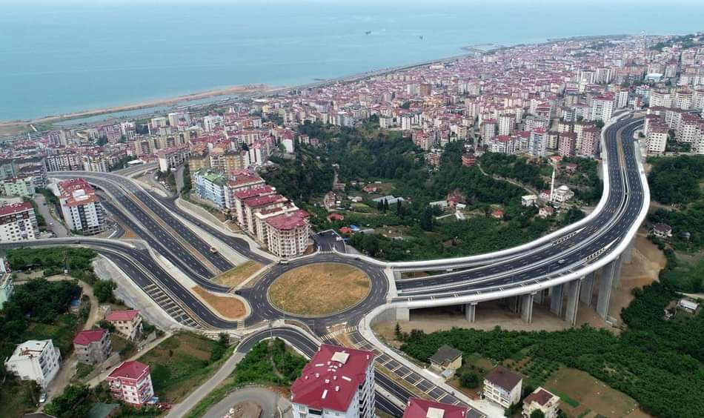
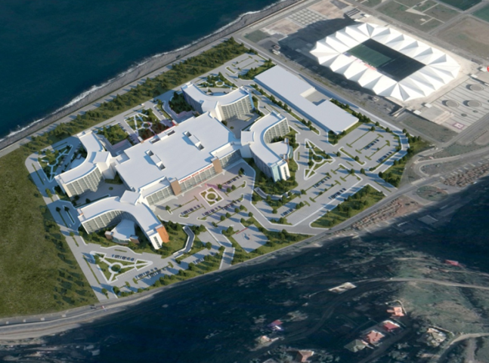
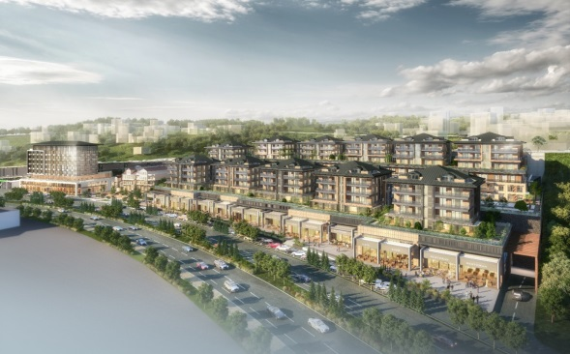
ŞEHRİMİZDE DEVAM EDEN
BÜYÜK PROJELER
Kanuni Bulvarı
Şehir Hastanesi
Çömlekçi Kentsel Dönüşümü

Slide 10
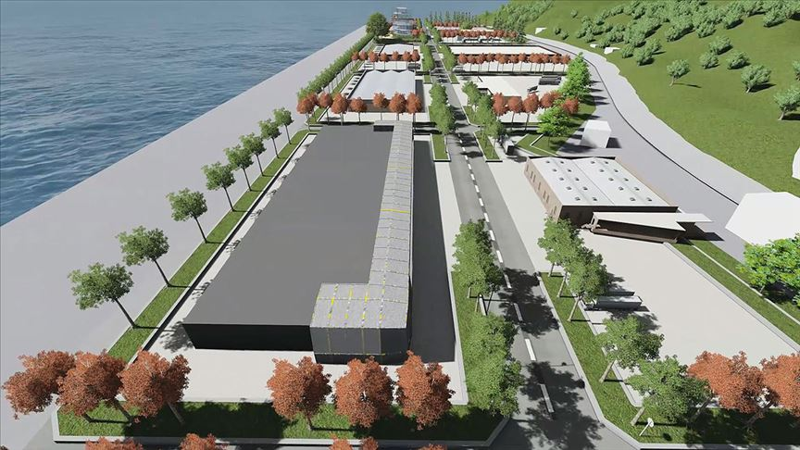
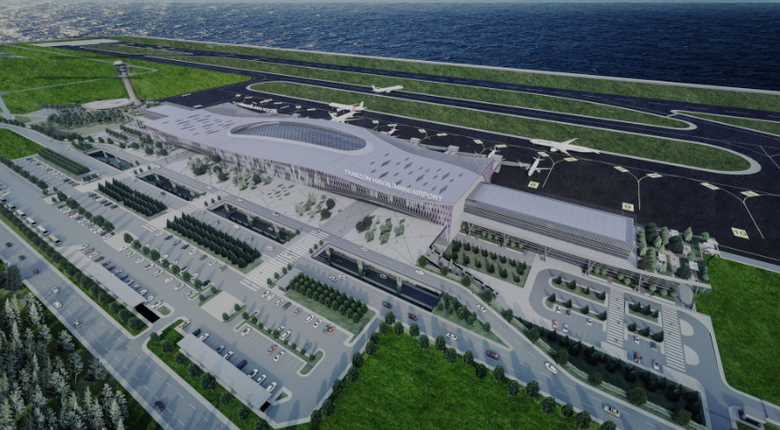
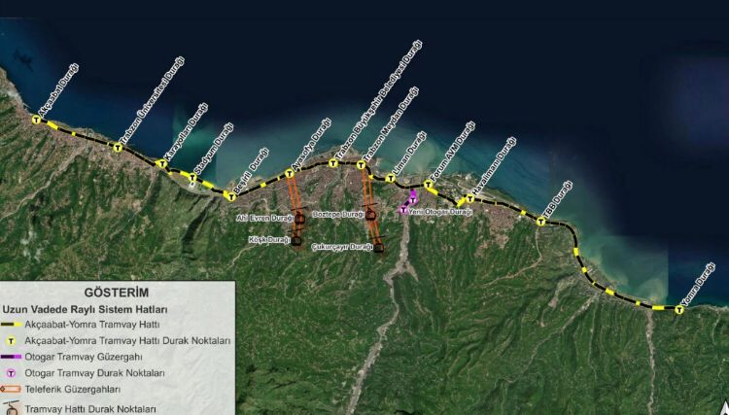
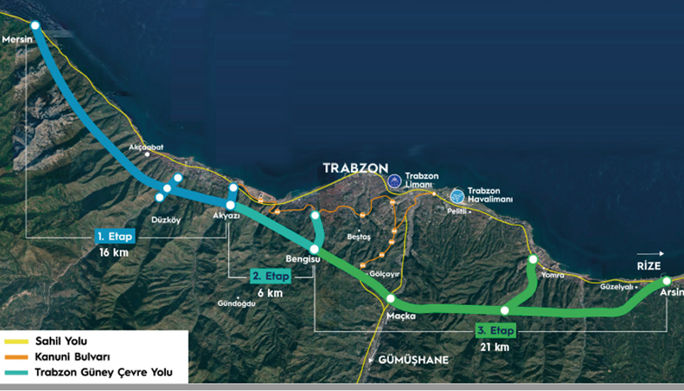
TRABZON’UN VİZYON PROJELERİ
Yatırım Adası Endüstri Bölgesi
Trabzon Kent İçi Hafif Raylı Sistem Projesi
Trabzon Yeni Havalimanı
Güney Çevre Yolu

